Slide 1
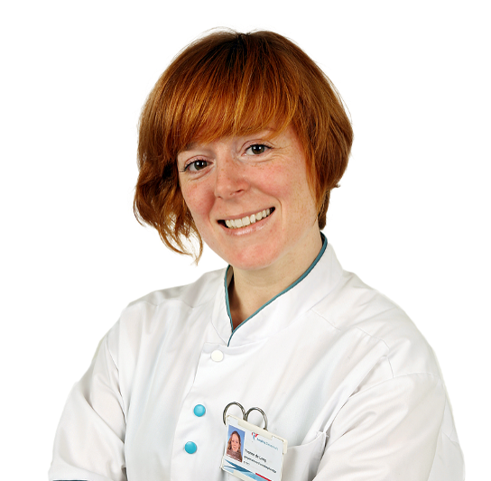
Voor verpleegkundigen
Dinsdag 17 november 2015
Module 1 (Praktijk) Leercoach : Verwachtingsmanagement
Verwachtingsmanagement - Ook jouw zorg!
Trainers: Manon van Dinther, verpleegkundige en 15 jaar ervaring als Docent
Ilse Buijs Docent, verpleegkundige en 10 jaar ervaring als docent
Tijdstip & locatie: Van 14:00 – 16:00 uur Langendijk zaal 2
Schrijf je in via het Amphia Leerplein
Deelnemers krijgen 2 accreditatiepunten toegekend.

